Slide 1

海洋光学技术
第4章 海洋光谱技术及应用
浙江大学 海洋学院
王晓萍

Slide 2
第4章 概述
光谱技术是利用光与物质的相互作用来研究物质组分和性质的一种技术。随着光源和光电探测器的发展，光谱技术得到了飞速的发展，成为多个领域如分析测试、环境监测、工业检验和临床医学等。近年来，光谱技术也成为海洋生态分析的重要工具。
本章共有3个教学单元：光谱技术概述；吸收光谱技术及应用；荧光光谱技术及应用

Slide 3
教学单元
4.1 光谱技术概述
4.2 吸收光谱技术及应用
4.3 荧光光谱技术及应用

Slide 4
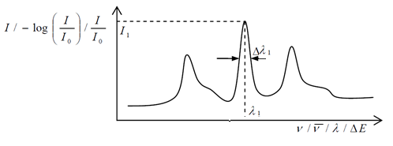

4.1.1 光谱学的基本概念
第4章 海洋光谱技术及应用
1. 光谱学与光谱
光是一种由不同频率（或波长）的电磁波组成的电磁辐射。按照频率大小，可将电磁波分为γ-射线、X-射线、紫外光、可见光、红外光、微波和无线电波几个区域。
光谱是物质与光相互作用产生的发射、吸收、散射或荧光光谱，可用于研究物质的组成、结构、状态及变化。常用的光谱区域为紫外、可见和红外三个波段。
2. 光谱的表示
光谱是按波长由小到大（或频率由大到小）排列的电磁辐射强度图案，反映了一个物理系统的能级结构。
光谱的纵坐标是辐射强度（I）、吸光度（-lg（I/I0））或透射率（I/I0），横坐标是频率( )、波数(k)、波长()和能量(E)。
4.1 光谱技术概述

Slide 5
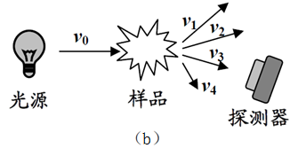
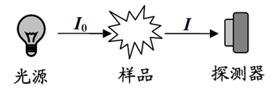
4.1.2 光谱的产生与测量
第4章 海洋光谱技术及应用
1. 光谱的产生与特征
物质与光的相互作用： 当光照射到物质上时，物质中的原子、分子或离子会与光发生特定的相互作用（如吸收特定波长的光、被激发后发射特定波长的光、散射光等）。
产生特征光谱： 这些相互作用会导致入射光的强度、波长分布发生改变，产生与该物质特性（如能级结构、化学键、分子振动/转动模式等）密切相关的特征光谱（物质的“指纹”）。
信息提取： 通过测量、记录和分析这些光谱（强度随波长/频率的变化关系），可以获取关于物质的定性和定量信息。
常用光谱：吸收光谱和发射光谱
发射光谱
吸收光谱
入射光被样品选择性吸收后表现出来的光谱特征。吸收光谱不会产生除入射光以外的新的波长
发射光的出射方向偏离入射光方向，且其波长也不同于入射光的波长
4.1 光谱技术概述

Slide 6
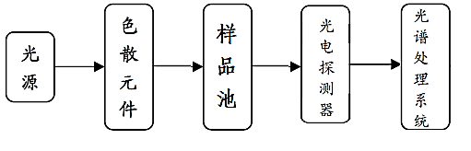
4.1.2 光谱的产生与测量
第4章 海洋光谱技术及应用
2. 光谱的测量
光源：为样品提供光谱范围内的光辐射。通常采用氙灯（200nm~1000nm）、白炽灯（330nm~800nm）等；
色散元件：用于将复色光分解为单色光。最常用的色散元件是光栅；
样品池：用于盛放被测样品的容器。通常采用石英玻璃材质；
光电探测器：是一种光电转换器件，用于检测光谱范围内的光强或能量，如光电二极管、光电倍增管、CCD等；
光谱处理系统：包括软件和硬件两部分。软件是指光谱的采集、显示、存储，以及对光谱的分析处理；硬件是指软件运行的平台，通常选用计算机或嵌入式系统。
能够测量光谱的设备称为光谱仪，主要由光源、色散元件、样品池、光电探测器和光谱处理系统组成。
4.1 光谱技术概述

Slide 7
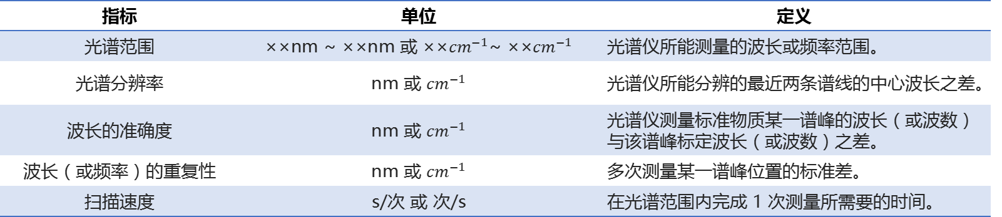
4.1.2 光谱的产生与测量
第4章 海洋光谱技术及应用
4. 光谱仪的性能指标
光谱特性参数：
指标 | 单位 | 定义
光谱范围 | ××nm ~ ××nm 或 ××${cm}^{−1}$~ ××${cm}^{−1}$ | 光谱仪所能测量的波长或频率范围。
光谱分辨率 | nm 或 ${cm}^{−1}$ | 光谱仪所能分辨的最近两条谱线的中心波长之差。
波长的准确度 | nm 或 ${cm}^{−1}$ | 光谱仪测量标准物质某一谱峰的波长（或波数）与该谱峰标定波长（或波数）之差。
波长（或频率）的重复性 | nm 或 ${cm}^{−1}$ | 多次测量某一谱峰位置的标准差。
扫描速度 | s/次 或 次/s | 在光谱范围内完成 1 次测量所需要的时间。
光度特性参数：
指标 | 单位 | 定义
光度范围 | ××%~××%T，透射率；或××~××A，吸光度 | 可测得的透射率或吸光度范围。
光度准确性 | ±××%T或±××A | 光谱仪测量标准物质的光度值与该标准物质标定值之差。
光度重复性 | ±××%T或±××A | 多次测量所得光度值的标准差。
杂散光 | <××% | 除要求分析的信号光外到达探测器的光。
4.1 光谱技术概述

Slide 8
4.1.3 光谱的基本分析方法
第4章 海洋光谱技术及应用
1. 光谱预处理
原始的光谱数据受器件噪声、杂散光以及环境因素的影响，存在很多噪声，所以在分析光谱前需要对光谱进行预处理。常用的光谱预处理方法包括基线校正、散射校正、平滑去噪、尺度缩放及去卷积等。
（1）基线校正
基线校正就是去除或减小光谱中的背景噪声和基线漂移。背景噪声和基线漂移通常由光谱仪的结构瑕疵、器件噪声、探测器暗电流以及环境因素等产生；
常用的基线校正方法：多项式拟合（Polynomial Fitting）、迭代多项式平滑（Iterative Polynomial Smoothing，IPS）、自适应迭代重加权惩罚最小二乘（Adaptive Iteratively Reweighted Penalized Least Square, airPLS）等方法。
4.1 光谱技术概述

Slide 9
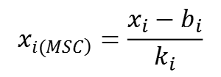

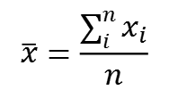
4.1.3 光谱的基本分析方法
第4章 海洋光谱技术及应用
（2）散射校正
去除光谱中颗粒物产生的散射信号，如瑞利散射、拉曼散射等；
目前，较常用的散射校正算法是多元散射校正（Multiplicative Scatter Correction, MSC）。MSC算法能够用于分离散射介质光谱中的散射信息和吸收信息，消除不同光谱之间的散射信息差异，将不同样品光谱中的散射信息校正到同一水平。
MSC算法步骤：
测量n个样品的光谱数据$x_{i}(i=1,2…,n)$，计算它们的均值，并作为基准光谱
$$\overline{x}=\frac{\sum_{i}^{n}{x_{i}}}{n}$$
b) 对每一条光谱$x_{i}$与基准光谱$\overline{x}$进行线性回归，并采用最小二乘法使得误差项$ε$最小
$$x_{i}=k_{i}\overline{x}+b_{i}+ε_{i}$$
c) 基于得到的系数$k_{i}$和$b_{i}$，通过以下公式可对每条原始光谱进行散射校正：
$$x_{\left.i(MSC\right)}=\frac{x_{i}−b_{i}}{k_{i}}$$
4.1 光谱技术概述

Slide 10
4.1.3 光谱的基本分析方法
第4章 海洋光谱技术及应用
（3）平滑去噪
平滑去噪即数据滤波方法，有均值滤波、中值滤波、Savitzky-Golay滤波（SG平滑）等；
其中，SG滤波能有效降低噪声干扰平滑光谱曲线，且不改变光谱的形状、吸收峰位置以及半宽峰，因此被广泛运用于平滑除噪。SG滤波算法的基本思路是对原始光谱的滤波窗口内的数据进行加权滤波，加权权重是对给定的高阶多项式进行最小二乘拟合得到的。
（4）尺度缩放
对光谱数据进行尺度缩放可以弥补由于光谱强度（吸收强度、荧光强度）差异带来的影响，即消除光谱数据大小的影响，突出不同样本之间光谱形状的差异，使得光谱具有可比性；
常用的方法有尺度缩放有归一化（Normalization）、均值中心化（Mean Centering）、z-Score标准化（Autoscaling）等。
（5）去卷积
由于光谱仪实际测得的光谱数据是理想的光谱与各种噪声的卷积，为了得到较为理想的真实光谱数据，需要对测得的光谱数据进行去卷积运算，消除频谱展宽效应，提高光谱分辨率。
4.1 光谱技术概述

Slide 11
4.1.3 光谱的基本分析方法
第4章 海洋光谱技术及应用
2. 光谱的降维
通常情况下，光谱数据量较大，并包含较多的冗余信息，因此光谱数据预处理后要进行降维或特征提取；
特征提取的方法分为线性和非线性方法：线性方法有主成分分析（Principal Component Analysis，PCA）、独立成分分析（Independent Component Analysis，ICA）和多维尺度变换（Multidimensional Scaling，MDS）等；非线性方法有等距映射法（Isometric Mapping，ISOMAP）、局部线性嵌入法（Locally Linear Embedding，LLE）等。
线性方法
主成分分析
独立成分分析
多维尺度变换
非线性方法
等距映射法
局部线性嵌入法
4.1 光谱技术概述

Slide 12
4.1.3 光谱的基本分析方法
第4章 海洋光谱技术及应用
3. 化学计量学法
化学计量学法是数学、统计学及计算机科学三者相互交叉形成的一种数据分析方法，它通过对测量数据的分析处理，最终获取物质组分、结构及其他相关信息。
化学计量学方法不仅能够从复杂数据中最大可能地提取有用信息，而且能够建立不同变量之间的关系，被广泛地应用于样品的定性和定量分析中。
定性分析即建立识别方法，包括有监督模式识别方法，如：K最近邻法、支持向量机和Softmax分类器等；以及无监督模式识别方法，如：聚类分析法、无监督神经网络等。
定性分析方法
K最近邻法
支持向量机
Softmax分类器
聚类分析法
无监督神经网络
监督模式识别方法
无监督模式识别方法
4.1 光谱技术概述

Slide 13
4.1.3 光谱的基本分析方法
第4章 海洋光谱技术及应用
Softmax分类器
Softmax分类器是逻辑回归模型在多分类问题上的推广，中心思想是基于假设函数来构建代价函数，并最小化代价函数来求解模型参数$θ$。
逻辑回归模型
Softmax分类器
假设函数
假设函数
代价函数
代价函数
4.1 光谱技术概述

Slide 14
4.1.3 光谱的基本分析方法
第4章 海洋光谱技术及应用
3. 化学计量学法
定量分析即建立浓度预测方法，包括了线性和非线性两类。线性方法有：多元线性回归（Multiple Linear Regression，MLR）、主成分回归（Principal Component Regression，PCR）、偏最小二乘回归（Partial Least Squares Regression，PLSR）等；非线性方法包括非线性偏最小二乘法（Nonlinear Partial Least Squares，NPLS）、人工神经网络等。
定量分析方法
多元线性回归
主成分回归
偏最小二乘回归
非线性偏最小二乘回归
人工神经网络
线性方法
非线性方法
4.1 光谱技术概述

Slide 15
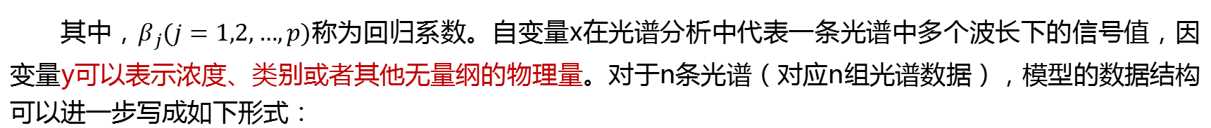
4.1.3 光谱的基本分析方法
第4章 海洋光谱技术及应用
多元线性回归法（MLR）
MLR是化学计量学中最基本的分析方法，是分析一个因变量与多个自变量之间线性关系的统计方法。多元线性回归模型中的因变量y与自变量x之间满足如下关系式：
其中，$β_{j}(j=1,2,…,p)$称为回归系数。自变量x在光谱分析中代表一条光谱中多个波长下的信号值，因变量y可以表示浓度、类别或者其他无量纲的物理量。对于n条光谱（对应n组光谱数据），模型的数据结构可以进一步写成如下形式：
求解方程组，可得到回归系数的估计值为：
4.1 光谱技术概述

Slide 16
教学单元
4.1 光谱技术概述
4.2 吸收光谱技术及应用
4.3 荧光光谱技术及应用

Slide 17
4.2 吸收光谱技术及应用
第4章 海洋光谱技术及应用
光的吸收（absorption）分为一般吸收和选择性吸收。一般吸收的光吸收量与波长无关，选择性吸收则会选择性地对某些特定波长的光产生明显吸收。
吸收光谱技术是研究物质的选择性吸收特性，可应用于有机物组分、结构和特征的分析。
主要介绍紫外-可见吸收光谱即分子在200～800nm波段吸收光辐射的特性。
紫外-可见吸收光谱由物质分子中电子能级之间的跃迁所产生，光谱横坐标为波长（nm），纵坐标为吸光度。
紫外-可见光区通常分为三个区域：10~200 nm 的远紫外光区（也称真空紫外光谱区）、200~380 nm 的近紫外光区和 380~760 nm 的可见光区。
由于远紫外光区的光源和探测器均未有成熟的产品，所以实际中很少使用。
4.2 吸收光谱技术及应用

Slide 18
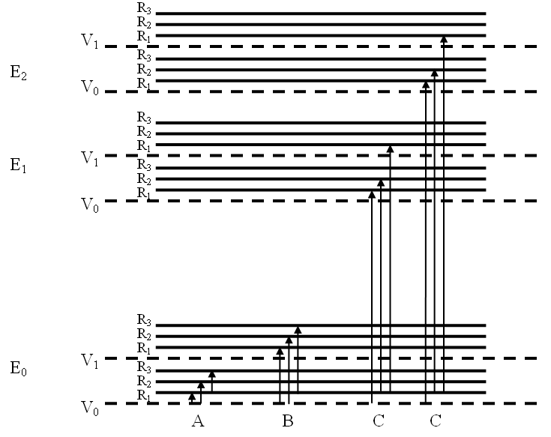
4.2.1 基本原理
第4章 海洋光谱技术及应用
1. 分子能级跃迁
分子能级跃迁示意图如下图所示。图中E、V和R分别表示电子、振动和转动能级，可能发生的能级跃迁有A、B和C三种形式。A为转动能级跃迁，产生的光谱会出现在远红外甚至是微波区域；B为转动/振动能级跃迁，产生的光谱会出现在中红外区域；C为转动/振动/电子能级跃迁，产生的光谱会出现在紫外-可见光区域。
4.2 吸收光谱技术及应用

Slide 19
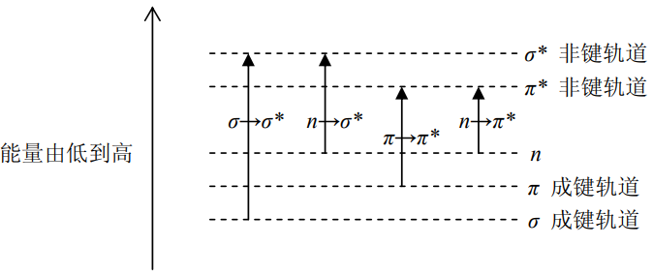
4.2.1 基本原理
第4章 海洋光谱技术及应用
2. 电子能级跃迁与紫外-可见光谱
紫外-可见吸收光谱由物质分子中电子能级跃迁所产生。在有机化合物分子中主要有三种电子：形成单键的σ电子、形成双键的π电子和未成键的n电子。需要注意的是，不是任意两个电子能级之间都会发生跃迁；能发生的四种跃迁形式是σ→σ*、n→σ*、π→π*和n→π*。
1）σ→σ*跃迁：所需能量最大，一般位于远紫外光区。例如：饱和有机化合物的电子能级跃迁。
2）n→σ*跃迁：也是高能量跃迁，一般位于远紫外光区。含有 S、N、O、Cl、Br、I等杂原子的饱和烃衍生物都会出现一个n→σ*跃迁产生的吸收谱带。
3）π→π*跃迁：该跃迁几率大，是强吸收带，跃迁所需能量较少。
4）n→π*跃迁：该跃迁几率小，是弱吸收带，跃迁所需能量最低，在近紫外光区，有时在可见光区。
4.2 吸收光谱技术及应用

Slide 20
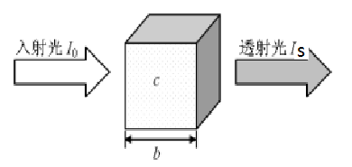
4.2.1 基本原理
第4章 海洋光谱技术及应用
3. 吸收定律
吸收光谱技术中的定量分析方法是以吸收定律为基础的，吸收定律也称朗伯-比尔 (Lambert-Beer)定律。
吸收示意图如下，一束入射光强为$I_{0}$的单色平行光通过某一均匀物质，经物质吸收后的透射光强为 。
透射光强与入射光强的关系如下：
其中， 为待测样品的浓度， 为光程， 为摩尔吸收系数。摩尔吸光系数与被测物质及入射光波长有关，某种被测物在特定波长下的 可以看作一个常数。
4.2 吸收光谱技术及应用

Slide 21
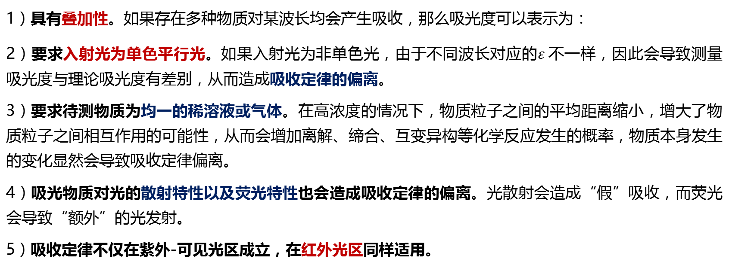
4.2.1 基本原理
第4章 海洋光谱技术及应用
3. 吸收定律
吸收定律具有以下特性：
1）具有叠加性。如果存在多种物质对某波长均会产生吸收，那么吸光度可以表示为：
2）要求入射光为单色平行光。如果入射光为非单色光，由于不同波长对应的$ε$不一样，因此会导致测量吸光度与理论吸光度有差别，从而造成吸收定律的偏离。
3）要求待测物质为均一的稀溶液或气体。在高浓度的情况下，物质粒子之间的平均距离缩小，增大了物质粒子之间相互作用的可能性，从而会增加离解、缔合、互变异构等化学反应发生的概率，物质本身发生的变化显然会导致吸收定律偏离。
4）吸光物质对光的散射特性以及荧光特性也会造成吸收定律的偏离。光散射会造成“假”吸收，而荧光会导致“额外”的光发射。
5）吸收定律不仅在紫外-可见光区成立，在红外光区同样适用。
4.2 吸收光谱技术及应用

Slide 22
4.2.2 紫外-可见光谱的测量
第4章 海洋光谱技术及应用
1. 紫外-吸收光谱仪的一般结构
紫外-可见光谱仪一般由光源、色散元件（单色器/分光器）、样品池、光电探测器、光谱处理系统等构成。有两种基本结构。
第一种基本结构。光源发出的复色光通过分光器在不同时刻输出不同波长的单色光入射到样品池，经样品吸收后的单色透射光被光电探测器接收，测量获得不同波长的透射光强，即可获得吸收光谱。
第二种基本结构。将分光器置于样品池之后，即入射样品的是复色光，被样品吸收后的复色透射光经分光器分光后被光电探测器接收，测得分光后不同波长的透射光强即可得到吸收光谱。
4.2 吸收光谱技术及应用

Slide 23
4.2.2 紫外-可见光谱的测量
第4章 海洋光谱技术及应用
2. 吸收光谱的计算
运用紫外-可见光谱仪可以测量得到被测物质的吸收光谱，计算得到吸光度。
假设紫外-可见光谱仪的光源为氙灯，其具有紫外-可见的连续光谱I₀(λ)，波长范围为200-1100nm，如图左实线所示。假设被测样品分别为10mg/L和20mg/L的邻苯二甲酸氢钾溶液，光谱仪测得的透射光谱I_{s}(λ)如图左虚线所示。利用朗伯-比尔定律即可求出这两种溶液的吸收光谱，如右图所示。根据吸收峰位置以及吸光度大小可分析被测样品的组分和浓度
238nm
280nm
4.2 吸收光谱技术及应用

Slide 24
4.2.3 紫外-可见吸收光谱的应用
第4章 海洋光谱技术及应用
1. 定性分析
（1）化合物验证
将化合物的紫外-可见吸收光谱与不同分子结构物质的标准光谱图比对，就可得到被测样品中化合物的类别。还可根据有机化合物的紫外-可见光谱形成机理，利用下表的一些基本规则对化合物的分子结构进行初步推断。
紫外-可见光谱现象 | 有机化合物结构
200~750nm无吸收峰 | 直链烷烃、环烷烃、饱和脂肪族化合物或仅含一个双键的烯烃
270~350nm有低强度吸收峰 | 含有一个简单非共轭且含有n电子的生色团，如羰基
250~300nm 有中等强度的吸收峰 | 含苯环
210~250nm有强吸收峰 | 含有2个共轭双键
260~300nm有强吸收峰 | 含有3个或3个以上共轭双键
吸收峰延伸至可见光区 | 长链共轭或稠环化合物
4.2 吸收光谱技术及应用

Slide 25
4.2.3 紫外-可见吸收光谱的应用
第4章 海洋光谱技术及应用
1. 定性分析
（2）化合物结构与吸收谱带
紫外吸收光谱是带状光谱，吸收带的波带位置与化合物的结构密切相关。根据大量实验数据的分析结果以及电子跃迁和分子轨道的种类，通常将紫外-可见光的吸收带分为四类：R吸收带、K 吸收带、B吸收带和E吸收带。
R吸收带：由羰基、硝基等单一生色基团中n→π*跃迁引起的吸收带，其吸收峰大约在300nm左右，摩尔吸光系数一般在100以内，强度较弱；
K吸收带：由含有共轭双键(如丁二烯、丙烯醛)化合物中π→π*跃迁引起的吸收带，其吸收峰通常在217～280nm之间，摩尔吸光系数一般大于10000，吸收强度较大；
B吸收带：是苯及其简单衍生物中π→π*跃迁引起的吸收带，其吸收峰通常在250~300nm之间，摩尔吸光系数为200左右，吸收强度中等；
E吸收带：也是芳香族化合物的特征吸收带，是由苯环结构中三个乙烯的环状共轭系统的π→ π*跃迁所产生，有两个吸收峰，分为E1带和E2带。E1带的吸收约在180nm，摩尔吸光系数大于10000；E2带约在200nm，摩尔吸光系数约为7000，都属强吸收。
4.2 吸收光谱技术及应用

Slide 26
4.2.3 紫外-可见吸收光谱的应用
第4章 海洋光谱技术及应用
2. 化学耗氧量COD的测量
（1）COD标准溶液测定
国标的COD标准溶液为邻苯二甲酸氢钾配制的溶液，用紫外-可见光谱仪测量一系列浓度梯度的邻苯二甲酸氢钾溶液，得到光谱曲线如下图所示，在200nm、238nm和280nm波长处存在吸收峰。
4.2 吸收光谱技术及应用

Slide 27
4.2.3 紫外-可见吸收光谱的应用
第4章 海洋光谱技术及应用
3. 化学耗氧量COD的测量
在现场和原位传感器中，通常200nm附近的吸光度噪声较大；238nm是其一个肩峰，易受干扰；因此常选取280nm作为邻苯二甲酸氢钾的特征波长，即对于COD标样可以用UV280反演计算其浓度。
（1）COD标准溶液测定
构建COD浓度与特征波长200nm、238nm和280nm处吸光度的关系曲线，如图所示。可以看到，这三条曲线均有良好的相关性，相关性系数分别为0.99948，0.99844，0.98775。
4.2 吸收光谱技术及应用

Slide 28
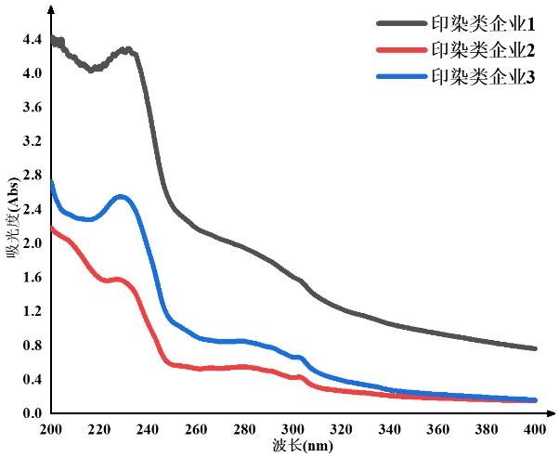
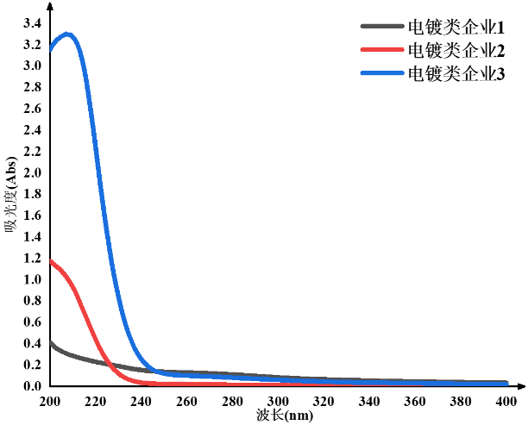
4.2.3 紫外-可见吸收光谱的应用
第4章 海洋光谱技术及应用
3. 化学耗氧量COD的测量
（2）实际水样测定
两类行业各3个企业废水的吸收光谱曲线如下图所示。由图可见，同一类行业不同企业的废水吸光度曲线形状基本相同，但两类行业的废水吸收光谱曲线差异很大，反映出这两类行业废水中的有机污染物组分有很大差异，而同一类行业的废水组分差异不大。 因此，在实际应用过程中，对于不同类型的水样需要建立不同的““吸收光谱-COD”计算模型。
印染类企业废水
电镀类企业废水
4.2 吸收光谱技术及应用

Slide 29
教学单元
4.1 光谱技术概述
4.2 吸收光谱技术及应用
4.3 荧光光谱技术及应用

Slide 30
4.3.1 基本原理
第4章 海洋光谱技术及应用
荧光的产生包括吸收和发射两个过程，首先是物质粒子吸收光子能量并跃迁到高能级，然后再向低能级跃迁并向外发射出光子，所以荧光光谱属于发射光谱。
1. 荧光产生原理
当物质吸收特定波长的光辐射后，会从基态跃迁到高能级的激发态，但处于激发态的分子是不稳定的，在适当条件下，会通过辐射跃迁和无辐射跃迁等方式失去能力，重新回到基态。其中，向外辐射出光子而重新回到基态，也称为光致发光，包括荧光和磷光两种形式。
传递途径
辐射跃迁
无辐射跃迁
荧光
磷光
系间跨越
内转换
外转换
振动弛豫
4.3 荧光光谱技术及应用

Slide 31
4.3.1 基本原理
第4章 海洋光谱技术及应用
1. 荧光产生原理
内转换
振动弛豫
内转换
S₂
系间跨越
S₁
T₁
T₂
能
量
发
射
荧
光
发
射
磷
光
吸
收
外转换
振动弛豫
S₀
λ ₃
λ ₁
λ ₂
λ ′₂
4.3 荧光光谱技术及应用

Slide 32
4.3.1 基本原理
第4章 海洋光谱技术及应用
1. 荧光产生原理
（1）无辐射跃迁（激发态→第一电子激发态的最低能级），物质粒子吸收光子能量跃迁到第一电子激发态及以上高能级后在很短的时间内，它们首先会因相互撞击而以热的形式损失掉一部分能量，并从当前激发能级下降至第一电子激发态的最低能级。
（2）荧光发射（第一电子激发态的最低能级→基态能级），如果物质粒子由第一电子激发态的最低能级继续向下直接跃迁至基态能级，那么就会以光的形式释放能量，所发出的光就是荧光，荧光的波长大于激发波长，荧光发射时间大约为10⁻⁹~10⁻⁷s。
（3）磷光发射（三重态→基态能级），如果被激发的物质粒子不直接向下跃迁至基态能级，而是先无辐射跃迁至亚稳状的三重态，逗留较长时间后再跃迁至基态能级，从三重态跃迁到基态能级的过程中就会向外发射磷光，磷光波长大于荧光波长，磷光发射时间大约为10⁻³~10s。
4.3 荧光光谱技术及应用

Slide 33
4.3.1 基本原理
第4章 海洋光谱技术及应用
2. 荧光产生条件
物质要发射荧光需要满足两个条件：第一，入射光能被物质粒子吸收，使粒子能够跃迁到激发态，然后再经第一电子激发态的最低能级跃迁至基态振动能级；第二，物质粒子应具有高的荧光效率。
荧光效率
荧光分子不会将全部吸收的光能都转变成荧光，或多或少有一部分以其他形式释放。荧光效率是指荧光分子将吸收的光能转变成荧光的百分率，是物质发射出的荧光光子数与其吸收光子数的比值：
一般来说，具有大共轭双键的分子或刚性平面结构分子的物质、共轭效应大的物质，通常具有较高的荧光效率。
4.3 荧光光谱技术及应用

Slide 34
4.3.1 基本原理
第4章 海洋光谱技术及应用
3. 影响荧光的外部因素
（1）激发光（入射光）
入射光的光强越大，激发的物质粒子数越多，其发射的荧光强度也就越强。
（2）溶剂
随着溶剂的极性的增加，荧光物质的π→π*跃迁几率增加，荧光强度将增强，荧光波长也发生红移；
溶剂粘度降低，荧光强度降低。
（3）温度
温度增加，荧光效率和荧光强度下降。
4.3 荧光光谱技术及应用

Slide 35





4.3.2 荧光检测方法
第4章 海洋光谱技术及应用
$$b$$
1. 荧光强度法
以朗伯-比尔定律为理论基础，满足：
$$I_{0}$$
$$I_{a}$$
$$I_{s}$$
则被待测样品吸收的光强为：
$$I_{f}$$
设待测样品中荧光体的荧光效率为 $φ$，则荧光强度为
泰勒展开得到
可见：荧光强度和溶液中荧光分子的浓度成正比，但仅对于低浓度溶液（$εbc$<0.05）
4.3 荧光光谱技术及应用

Slide 36
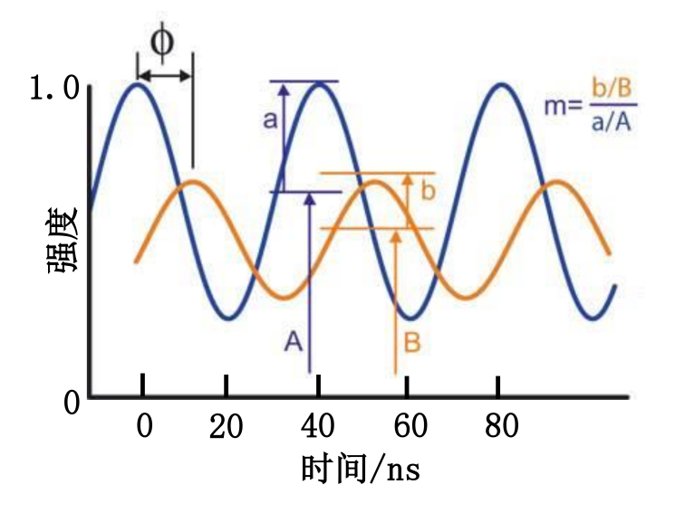
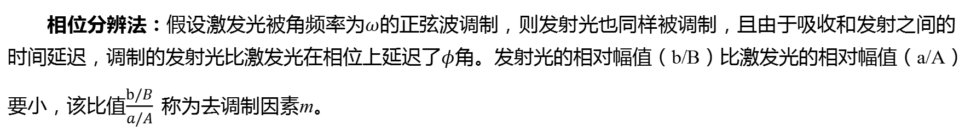
4.3.2 荧光检测方法
第4章 海洋光谱技术及应用
2. 荧光寿命法
荧光寿命定义为荧光强度降低到其初始值1/e时所需要的时间。测量荧光寿命的主要方法是相位分辨法。
相位分辨法：假设激发光被角频率为$ω$的正弦波调制，则发射光也同样被调制，且由于吸收和发射之间的时间延迟，调制的发射光比激发光在相位上延迟了$φ$角。发射光的相对幅值（b/B）比激发光的相对幅值（a/A）要小，该比值$\frac{b/B}{a/A}$称为去调制因素m。
对于单指数衰变的荧光，有如下关系：
根据测量得到相角$φ$或者去调制因素m ，就可以计算出被测物质中荧光体的荧光寿命$τ$
4.3 荧光光谱技术及应用

Slide 37
4.3.2 荧光检测方法
第4章 海洋光谱技术及应用
3. 荧光探针
有些物质不会发射荧光或者荧光效率很低，为了使荧光光谱技术能够应用于这些物质的检测，可以借助于具有强荧光效率的荧光团分子（常称为荧光探针）。
通常将荧光探针对待测物质分子进行标记或者衍生，生成具有高荧光强度的共价或非共价结合的络合物。荧光探针分子需要满足两个条件：①能够与待测物质特异且牢固地结合；②这种结合不会破坏待测物质的分子结构和空间构象。
常用的荧光探针剂有：色氨酸、4',6-二脒基-2-苯基吲哚、绿素荧光蛋白、罗丹明和Cy系列染料等。荧光探针具有灵敏度高、选择性好、使用方便等优点，可以在复杂的生物环境中实现实时高精度地测量特定的分析物。
4.3 荧光光谱技术及应用

Slide 38
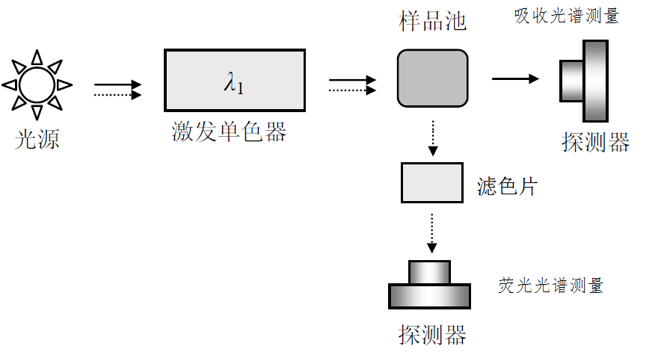
4.3.3 荧光光谱与测量
第4章 海洋光谱技术及应用
荧光光谱包括激发荧光光谱（Excitation fluorescence spectra）、发射荧光光谱（Emission fluorescence spectra），以及近十几年快速发展起来的三维荧光光谱（Excitation-emission fluorescence spectra）。
1. 荧光光谱仪的结构
与紫外-可见光谱仪的结构类似，荧光光谱仪主要包括激发光源、单色器、样品池、滤色片和探测器。
吸收和荧光两类光谱仪的主要区别：吸收光谱仪测量的是入射光经样品吸收后的透射光信号，荧光光谱仪测量的是与入射光成90°方向的荧光信号。
4.3 荧光光谱技术及应用

Slide 39
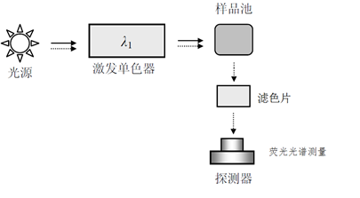
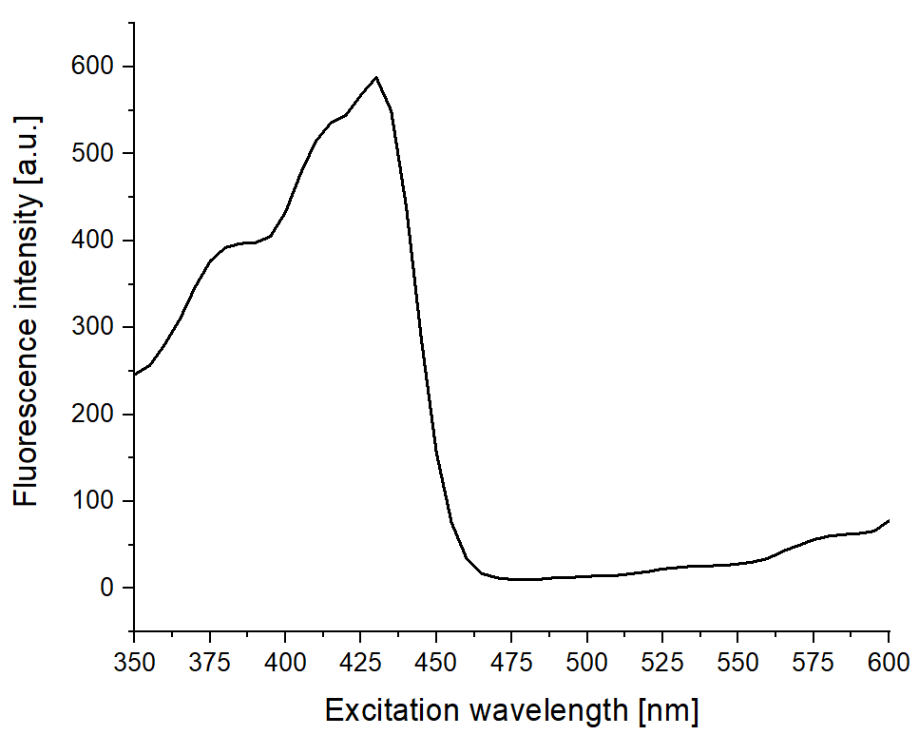
4.3.3 荧光光谱与测量
第4章 海洋光谱技术及应用
即
2. 激发荧光光谱与测量
激发荧光光谱：改变激发光的波长，测量某个发射波长（如680nm）的荧光强度，得到被测物质某个发射波长的激发荧光光谱。激发荧光光谱的横坐标是激发光波长，纵坐标是某个固定波长的发射荧光强度。
激发荧光光谱仪的光路结构
叶绿素a的乙醇溶液的激发光谱
4.3 荧光光谱技术及应用

Slide 40
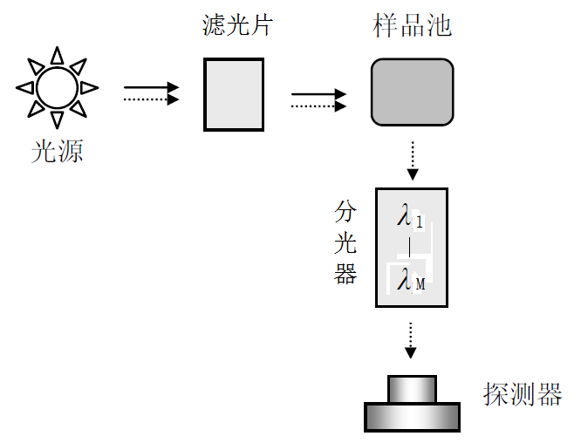
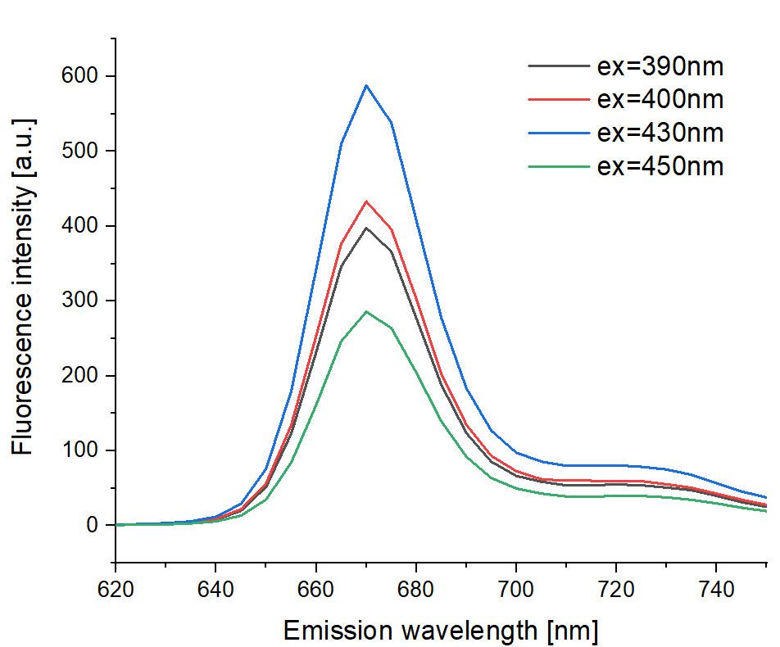
4.3.3 荧光光谱与测量
第4章 海洋光谱技术及应用
3. 发射荧光光谱与测量
发射荧光光谱：固定激发光波长（通常为物质的最大吸收波长），测量荧光物质产生的不同发射波长的荧光强度，得到发射荧光光谱。发射荧光光谱的横坐标是发射波长，纵坐标是荧光强度。
发射荧光光谱仪光路结构
叶绿素a乙醇溶液的发射光谱
4.3 荧光光谱技术及应用

Slide 41
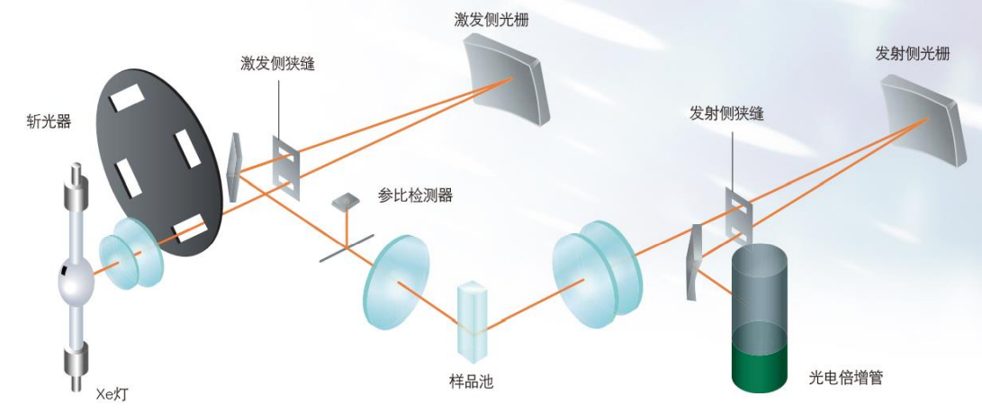
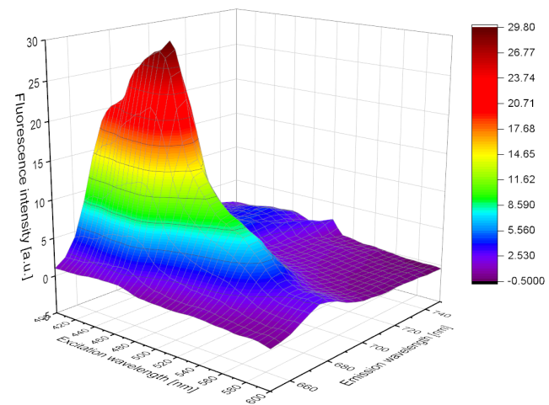
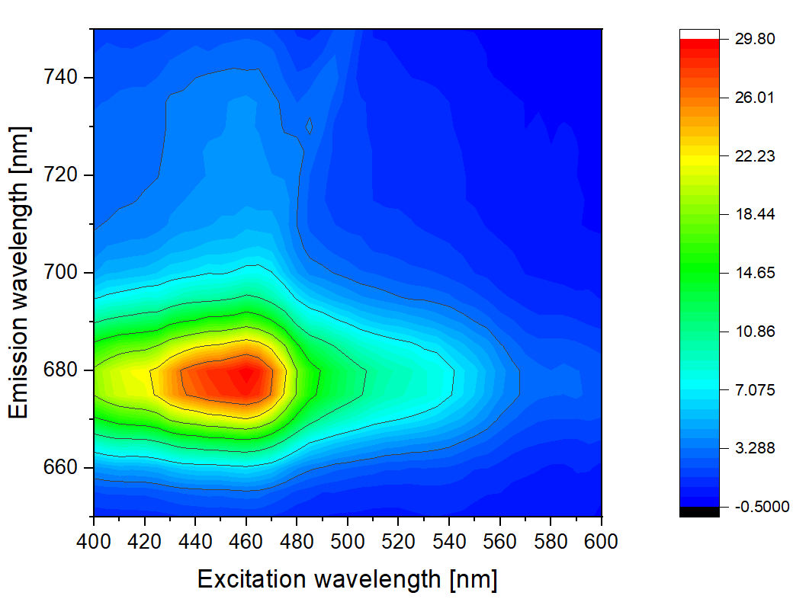
4.3.3 荧光光谱与测量
第4章 海洋光谱技术及应用
4. 三维荧光光谱与测量
三维荧光光谱：荧光强度是关于激发波长和发射波长的函数，按一定的波长间隔固定不同的发射波长，对于每个固定的发射波长，扫描激发光波段范围（如200-600nm），得到一条激发光谱；将全部发射波长的激发光谱组合起来，即得到了样品的三维荧光光谱。与激发荧光光谱和发射荧光光谱相比，三维荧光光谱涵盖了被测物质内部更丰富的结构（官能团）信息和能级组成信息。
三维荧光光谱
等角三维投影图
三维荧光光谱
等高线光谱图
日立F-4600荧光光谱仪光路图
4.3 荧光光谱技术及应用

Slide 42
4.3.3 荧光光谱与测量
第4章 海洋光谱技术及应用
5. 荧光光谱的特点
荧光光谱与吸收光谱相比，具有两个显著优点：
（a）灵敏度高，通常荧光光谱的灵敏度比吸收光谱高2个数量级左右，而检测限比吸收光谱低1-3个数量级，可达到ppb量级；
（b）选择性好，能吸收光辐射的物质不一定能发射荧光，在相同激发波长下不同物质的荧光光谱也不尽相同，因此荧光光谱具有比吸收光谱更好的选择性。
但荧光光谱的适用性没有吸收光谱广，因为许多物质不会产生荧光，并且荧光分析对环境因素（如温度、酸度、污染物等）较为敏感。
4.3 荧光光谱技术及应用

Slide 43
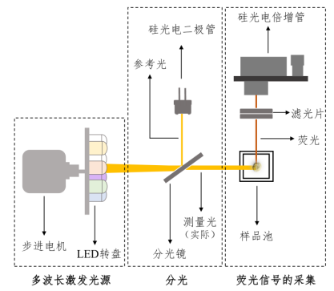
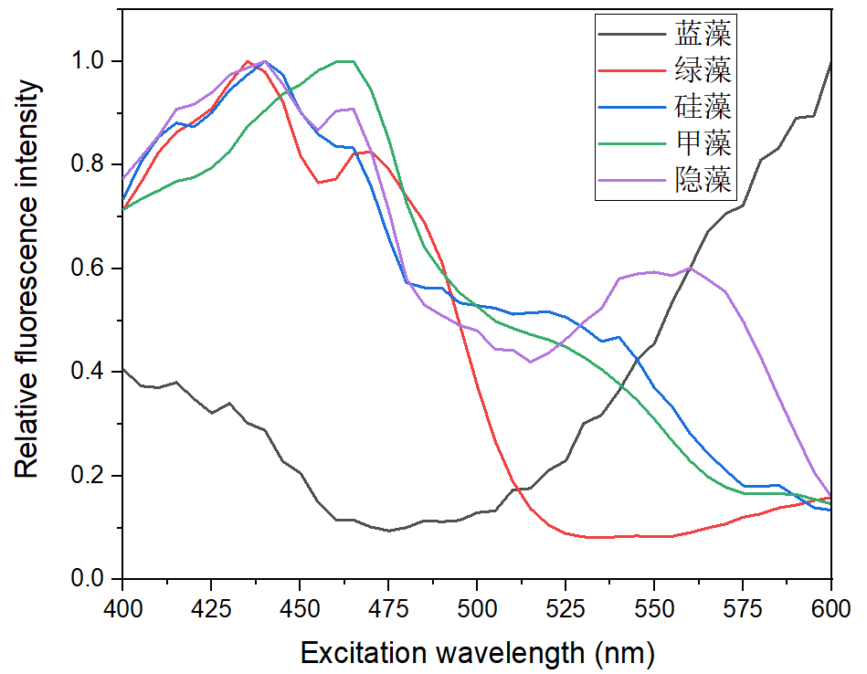
4.3.5 荧光光谱的应用
第4章 海洋光谱技术及应用
1. 在浮游植物检测中的应用
叶绿素a浓度测量（单激发（ex=428nm）和单发射波长(em=680nm)的应用）
藻的门类识别（激发荧光光谱的应用）
藻的浓度测量（激发荧光光谱的应用）
叶绿素a传感器的激发和发射波长选取依据
5个门类赤潮藻的激发荧光光谱
4.3 荧光光谱技术及应用

Slide 44
4.3.5 荧光光谱的应用
第4章 海洋光谱技术及应用
1. 在浮游植物检测中的应用
蓝藻、绿藻、隐藻、硅藻、甲藻五个门类藻的识别（激发荧光光谱的应用）
不同门类藻细胞内参与光合作用的色素除了叶绿素a，还有叶绿素b和c、类胡萝卜素和藻胆蛋白等其他辅助色素；不同门类藻的主要差异是辅助色素的不同。五个门类藻的色素组成和激发荧光光谱如下。
门类 | 叶绿素 |  |  | 类胡萝卜素 |  |  |  | 藻胆素
 | 叶绿素a | 叶绿素b | 叶绿素c | 多甲藻素 | 硅藻黄素 | 岩藻黄素 | 胡萝卜素 | 藻蓝蛋白 | 藻红蛋白
甲藻 | √ |  | √ | √ | √ |  | √
硅藻 | √ |  | √ |  | √ | √ | √
蓝藻 | √ |  |  |  |  |  | √ | √
绿藻 | √ | √ | √ |  |  |  | √
隐藻 | √ |  |  |  |  |  |  |  | √
5个门类藻的激发荧光光谱
4.3 荧光光谱技术及应用

Slide 45
4.3.5 荧光光谱的应用
第4章 海洋光谱技术及应用
1. 在浮游植物检测中的应用
对样品的激发荧光光谱，运用识别方法和浓度检测方法，可以得到样品中所含藻的门类及其浓度。
② 浓度检测方法
最小二乘多元线性回归
加权非负最小二乘线性回归
偏最小二乘回归
BP神经网络
随机森林
小波分析+人工神经网络
遗传算法+人工神经网络
主成分分析+偏最小二乘
…
① 识别方法
线性
线性回归算法最为简单，应用较多，但忽略了多种组分间的相互作用，因此，非线性方法得以应用。目前，组合多个单一算法已成为趋势，旨在进一步提高预测结果的精确度以及方法的泛化性。
线性回归法
Fisher判别法
决策树
朴素贝叶斯
最近邻法（KNN）
支持向量机（SVM）
BP神经网络
…
除BP神经网络方法以外，均适用于小样本数据，收敛速度快，但部分方法的原始模型仅适用于二分类问题，比如支持向量机，当应用到三种及以上的多分类问题中，还需要对模型进行拓展和优化。
非线性
多算法组合
4.3 荧光光谱技术及应用

Slide 46
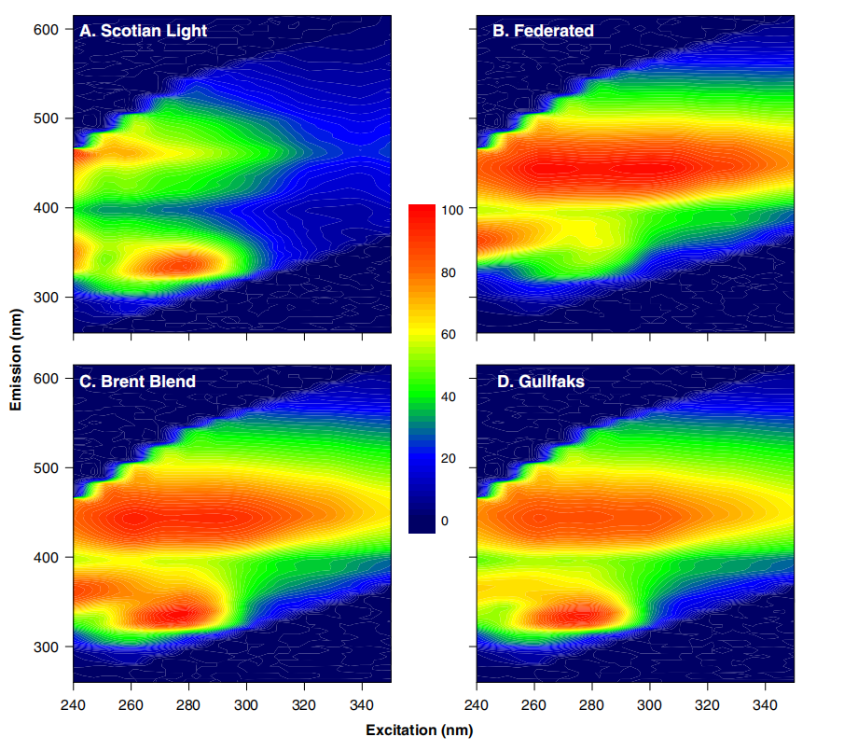
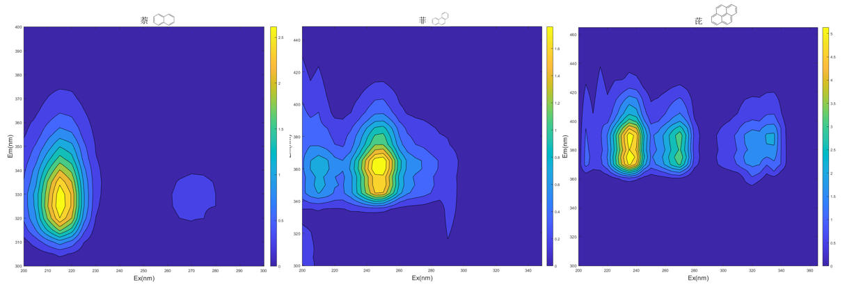
4.3.5 荧光光谱的应用
第4章 海洋光谱技术及应用
2. 有机污染物检测
多环芳烃检测（三维荧光光谱的应用）
海洋溢油检测（三维荧光光谱的应用）
三种PAHs（萘、菲、芘）的三维荧光光谱
PAHs在紫外波段具有较强的荧光效应，利用三维荧光光谱对PAHs进行定性定量分析，克服了传统色谱分析法过程繁琐、成本高昂的缺点。
随着苯环数的增加，PAHs的发射波长呈现了一定规律的红移。
四种原油（分别产自：A.加拿大新斯科舍B.美国联合石油公司C.北海布伦特油田D.挪威哥尔法克斯油田）的三维荧光光谱
4.3 荧光光谱技术及应用

Slide 47
谢 谢！

